Slide 1
Bài tập lớn: Công Nghệ Web Đề tài Thiết kế web Khoa và Diễn đàn CNTT
Nhóm … :
Trịnh Đình Hiếu (NT)
Lê Trung Hiếu
Gv: Kiều Tuấn Dũng
Lớp: CSE485

Slide 2
Nội dung trình bày:
Chỉ ra các vấn đề hiện tại cần khắc phục trên trang Web của khoa CNTT tại địa chỉ: cse.tlu.edu.vn
Đề xuất và Thiết kế lại trang Web của Khoa.
Thiết kế diễn đàn trao đổi thông tin.

Slide 3
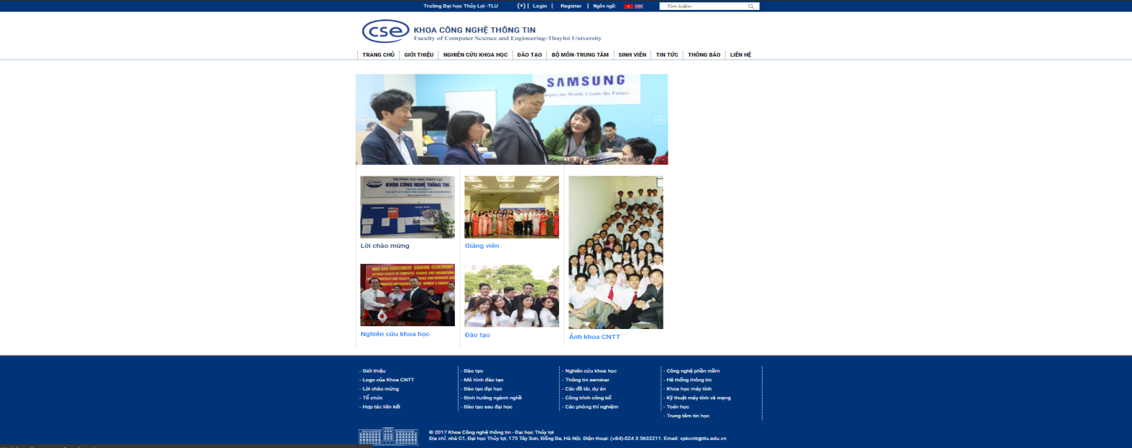
I. Chỉ ra các vấn đề hiện tại cần khắc phục trên trang Web của khoa CNTT
Về nội dung:
Phần trang chủ:
Chiều rộng khung nội dung chính của trang quá bé. (=1/3) chiều rộng cả trang. Người dùng cảm giác như vào 1 trang web dành riêng cho điện thoại thời xưa.

Slide 4
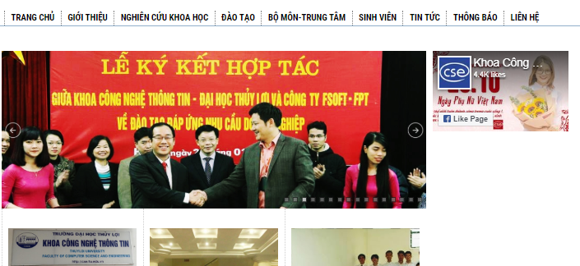
Khung FB đặt không hợp lý.
Nếu khung fb là thành phần thuộc nội dung chính thì không nên chắn mất phần slider, ngược lại nên đặt lệch ra ngoài navbar.
Về lời chào mừng, giới thiệu khoa.
Nên để lời chào mừng tóm tắt giới thiệu khoa ở ngay trang chủ này để lời chào mừng thực hiện đúng chức năng của nó. (Không nên để người xem vào trang chủ rồi -> click thêm 1 lần nữa vào bài viết chào mừng để đọc lời chào mừng).

Slide 5
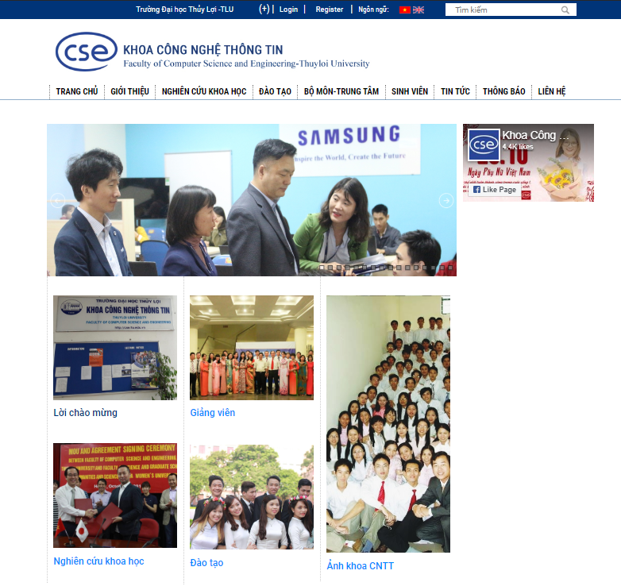
d. Bổ sung nội dung bằng chữ viết vào khung nội dung chính. Nội dung hình ảnh chiếm quá nhiều.
e. Bố cục phân chia chưa đều. Nội dung phần chính chưa có sự sắp xếp, còn sơ sài.
Ví dụ: Phần đầu nội dung: Chào mừng tóm tắt giới thiệu khoa. Tiếp theo là phần chương trình đào tạo. Tin tức, Thông báo.., NCKH….
Sắp xếp theo trình tự độ quan tâm của người xem hoặc trình tự khác hợp lý.

Slide 6
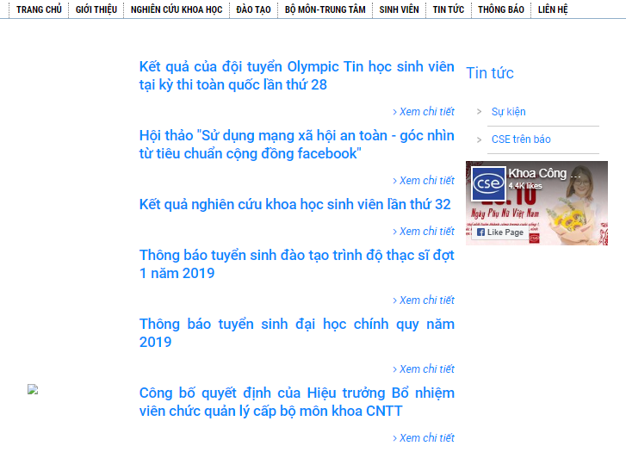
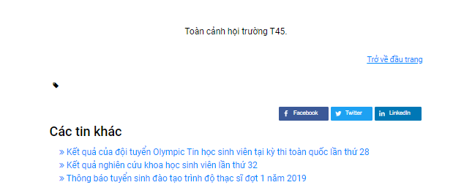
2. Phần nội dung các bài viết:
a. Hầu hết đều chưa có key word.
b. Một số bài viết chưa có ảnh minh họa.(VD: Chương trình CNTT – Việt Nhật,1 loạt bài viết ở phần tin tức thông báo, …)
c. Các thanh Menu bên phải cũng nên để lệch phải (giống khung fb)
d. Cả trang: Phần ngôn ngữ chưa có tiếng anh nhưng lại có logo tiếng anh.
e. Phông chữ hơi bé.
f. Đề xuất : xóa bỏ logo tiếng anh, khi nào có thì thêm. Tăng thêm phông chữ.

Slide 7
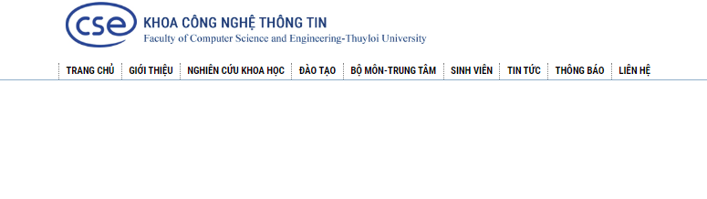
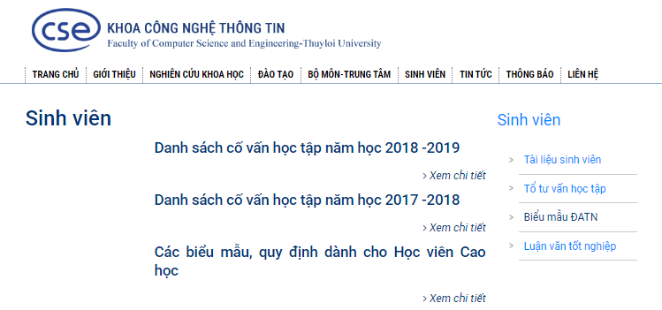
Về thiết kế
1. Phần login, register:
Khi tắt khung lại tự động reload trang.
2. Thanh điều hướng:
Như thấy ở trên mỗi phần nội dung đều có viền trái và phải nhưng ở phần Liên Hệ chưa có viền phải.
Sắp xếp nội dung chưa hợp lý. Khi ấn vào 1 thành phần trong thanh: chứa nội dung của cả thành phần đấy, hoặc tổng hợp các nội dung con của thành phần, hoặc không có gì cả.
Đề xuất: thống nhất 1 cách hiển thị thông tin.
VD: Phần bộ môn- trung tâm - Phần sinh viên:

Slide 8
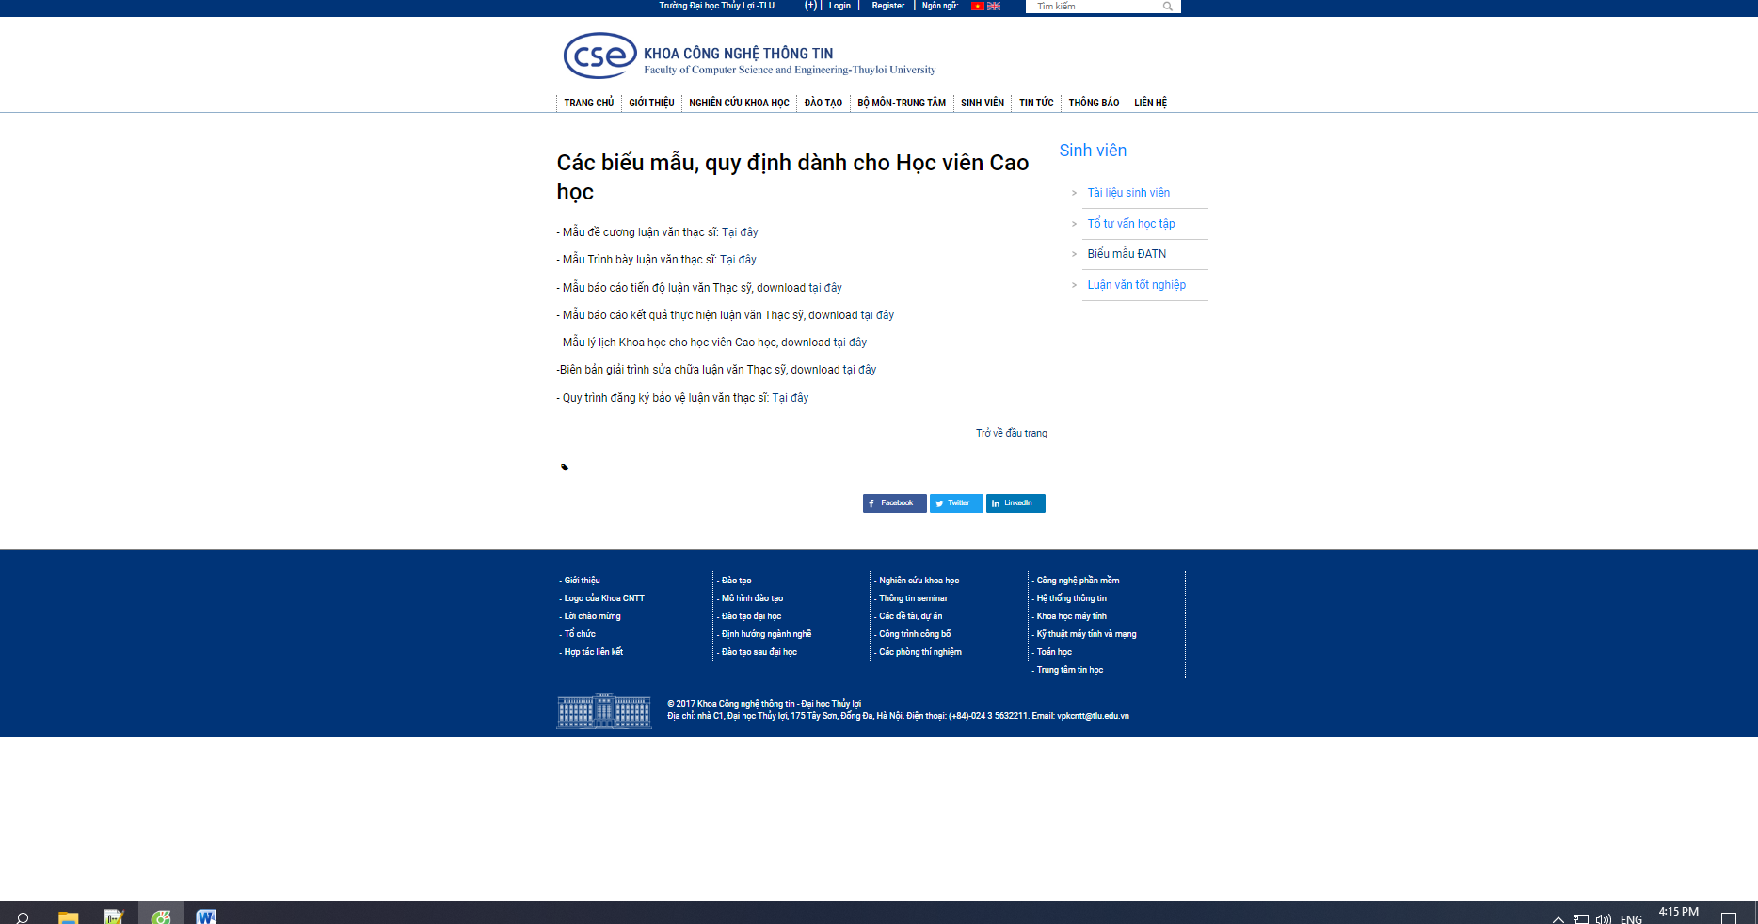
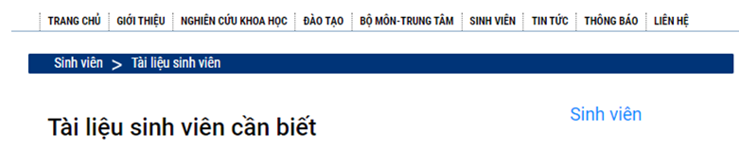
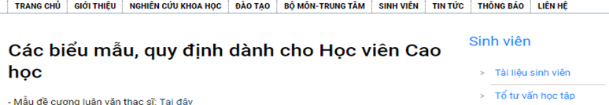
3. Slider:
Chưa gắn link chi tiết bài viết vào các ảnh chiếu trên slider.
4. Phần footer chưa nằm đúng vị trí:
Dưới phần footer vẫn có 1 khoảng trắng.
5. Thanh chỉ vị trí (breadcrumb) lúc có lúc không.
Đề xuất: Làm hết cho các thành phần nếu không thì xóa bỏ thanh này.

Slide 9
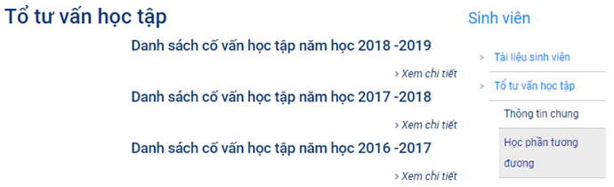
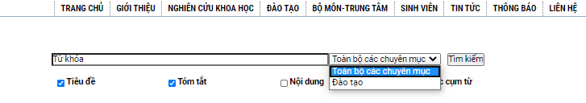
6. Phần menu-bar (phải)
Chứa nội dung rỗng. (VD: tổ tư vấn học tập -> học phần tđ) là 1 nội dung rỗng khi ấn vào.
Đề xuất: Xóa hết các nội dung rỗng này.
7. Thanh tìm kiếm:
Thiếu hầu hết các chuyên mục.
Sau khi truy vấn thì nội dung thanh đăng nhập này bị lỗi.

Slide 10
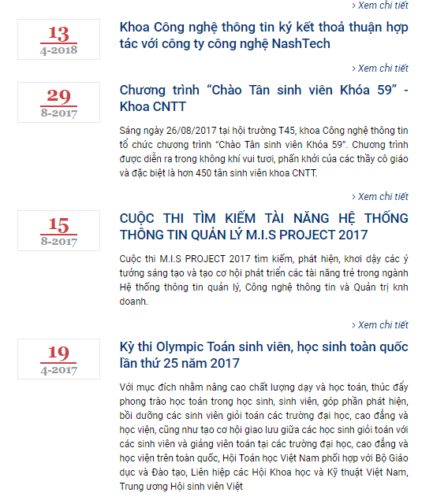
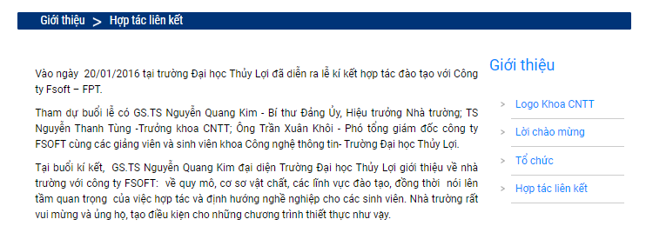
8. Các bài post của 1 chuyên mục: Chưa cố định khung nội dung hiển thị tối đa của 1 bài post. Dẫn tới việc các bài post có độ cao lệch nhau.
9. Một số chuyên mục thiếu tiêu đề bài viết
VD: Chuyên mục hợp tác liên kết của phần giới thiệu.
VD: 8 VD: 9

Slide 11
II. Thiết kế web khoa CNTT
1. phân tích và thiết kế các yêu cầu chức năng
2. phân thích và thiết kế cơ sở dữ liệu
3. thiết kế giao diện dự tính tiến hành
4. Nav Code

Slide 12
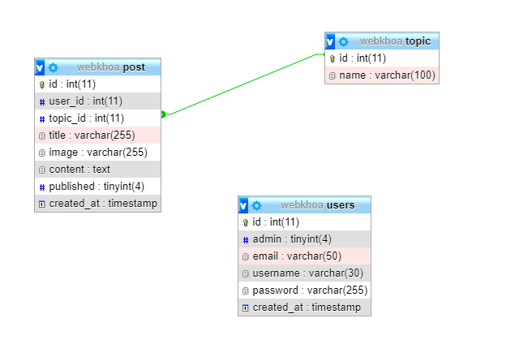
CSDL

Slide 13
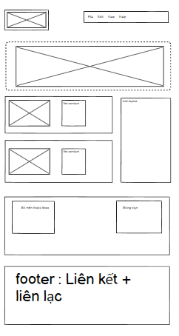
Giao diện dự tính

Slide 14
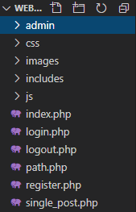
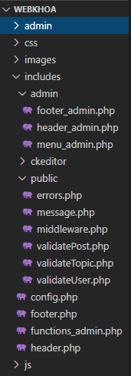
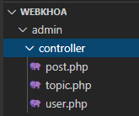
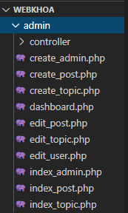

Slide 15
II. Thiết kế diễn đàn CNTT
Phân tích các yêu cầu chức năng (UCD).
Phân tích thiết kế CSDL.
Chọn mô hình phát triển.
Thiết kế code.
Phác thảo giao diện ban đầu.

Slide 16
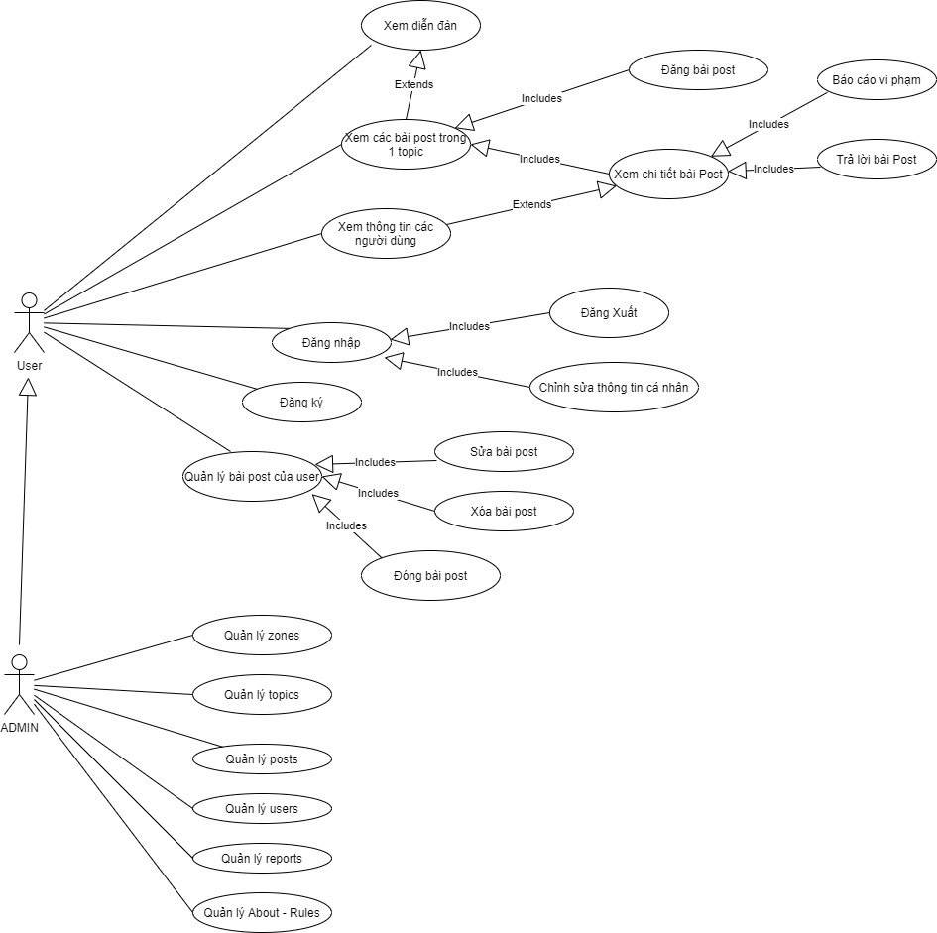
1. Sơ đồ use case

Slide 17
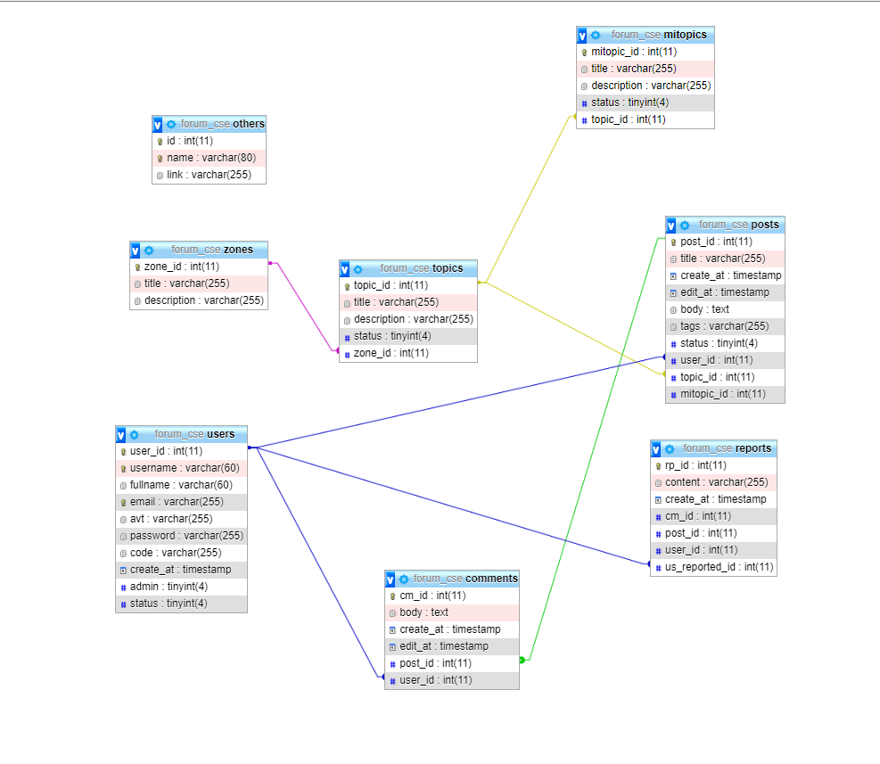
2. Thiết kế cơ sở dữ liệu (Database)

Slide 18
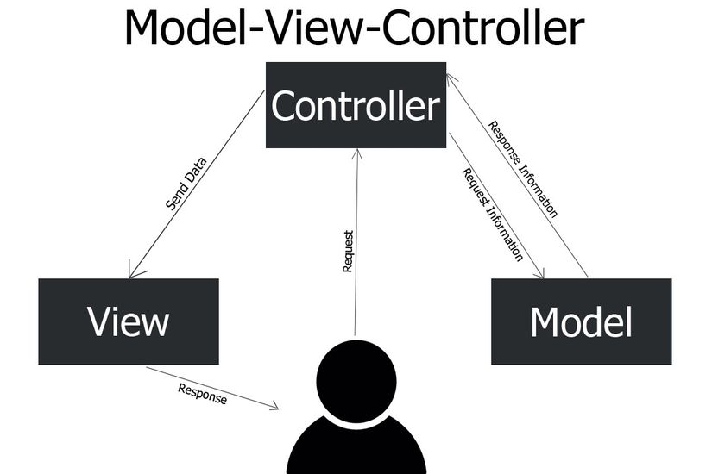
3. Chọn mô hình phát triển
Mô hình MVC:

Slide 19
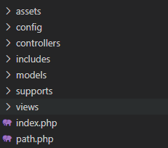
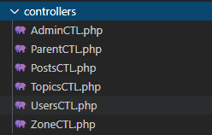
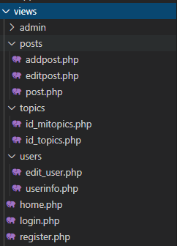
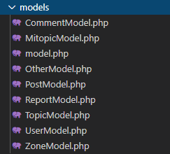
4. Thiết kế code

Slide 20
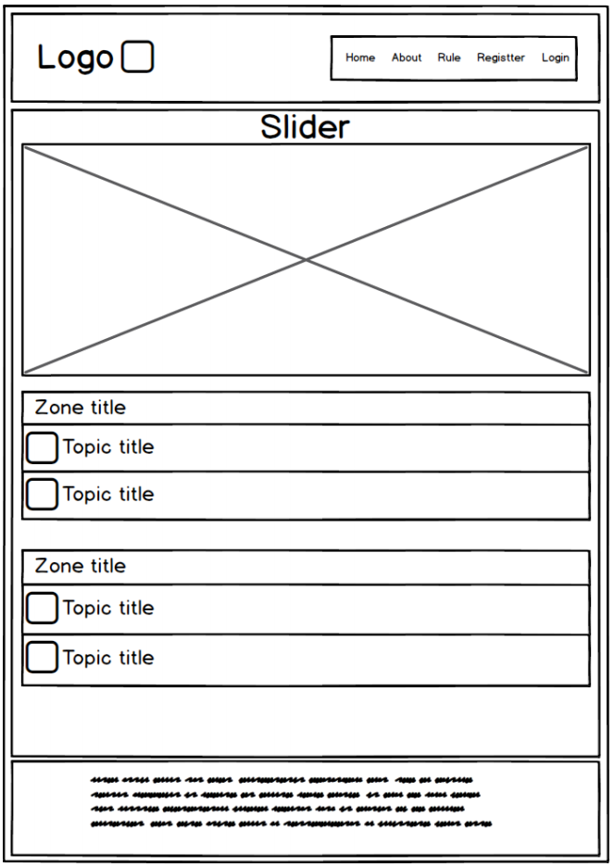
5. Phác thảo web ban đầu

